Slide 1


МУНИЦИПАЛЬНОЕ ДОШКОЛЬНОЕ ОБРАЗОВАТЕЛЬНОЕ УЧРЕЖДЕНИЕ
«МДОУ «ДЕТСКИЙ САД «МЕДВЕЖОНОК» Г. НАДЫМА»
Формы организации работы с детьми
по экологическому воспитанию
Воспитатель:
Иванова Светлана Николаевна

Slide 2


Воспитание любви к природе - одна из главных задач современной дошкольной образовательной организации. Природа способствует гармоничному развитию личности ребенка, в связи с чем закладываются основы воспитания к окружающему миру, желание любить и понимать природу.

Slide 3

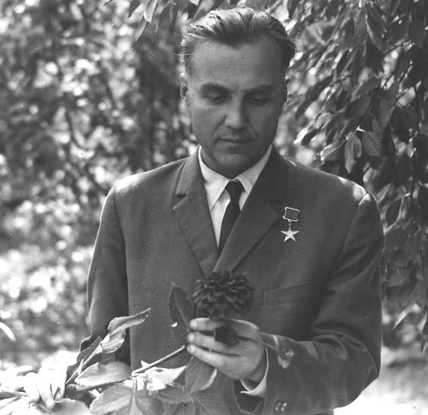
К тому, кто был глух к природе с детства, кто в детские годы не подобрал выпавшего из гнезда птенца, не открыл для себя красоты первой весенней травы, к тому потом с трудом достучится чувство прекрасного, чувство поэзии и простая человечность.
В.А. Сухомлинский

Slide 4

Формы работы по экологическому воспитанию и образованию:
1.Образовательная деятельность
3.Экологические праздники и досуги
4. Ознакомление детей с природой в повседневной жизни
5. Труд в природе
6. Организация выставок и творческих работ
7. Работа с родителями
2.Экскурсии

Slide 5

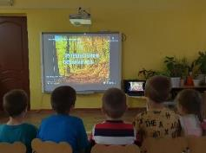

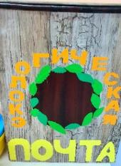
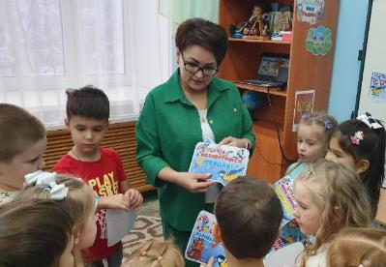
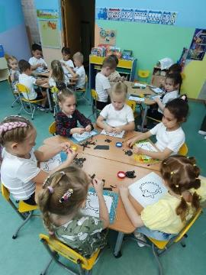
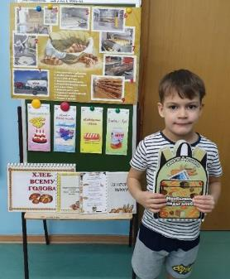
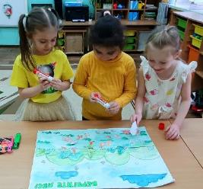
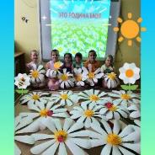
Образовательная деятельность
Занятия являются ведущей формой организации работы по ознакомлению детей с природой. Они позволяют педагогу формировать знания о природе в системе и последовательности, с учетом возрастных особенностей детей и природного окружения.

Slide 6
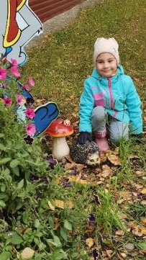
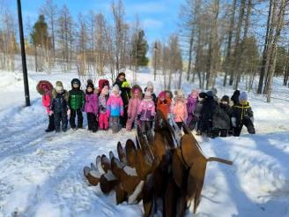
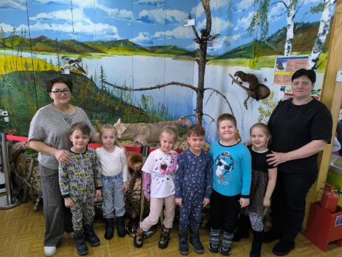
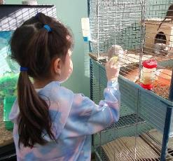
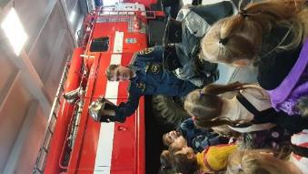
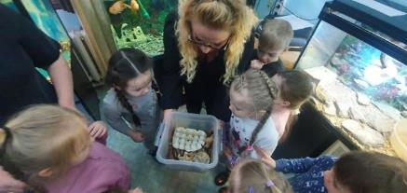
Экскурсии
Экскурсии позволяют в естественной обстановке познакомить детей с объектами и явлениями природы. На экскурсиях дети знакомятся с растениями, животными и одновременно с условиями их обитания, а это способствует образованию первичных представлений о взаимосвязях в природе, а также развитию наблюдательности.

Slide 7

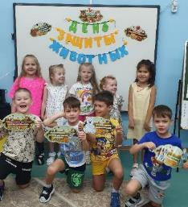
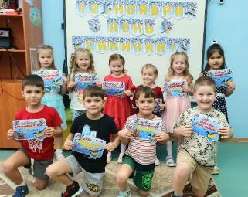
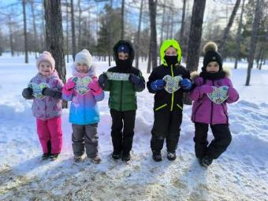
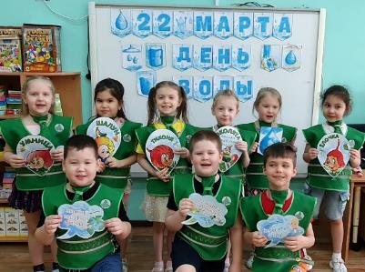
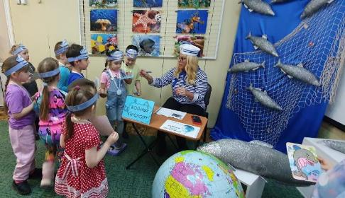
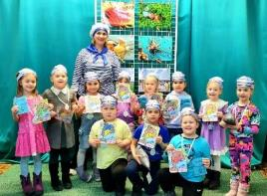
Экологические праздники и досуги
Цель таких праздников – посеять и взрастить в детской душе семена любви к родной природе, родному дому, семье, к истории, культуре страны, созданной трудом родных и близких людей.

Slide 8
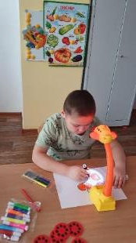
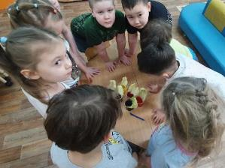
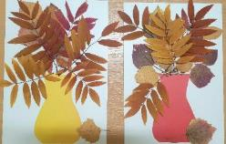
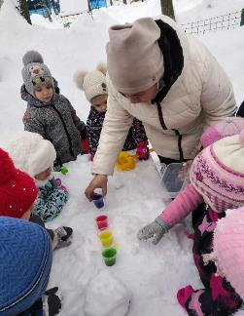
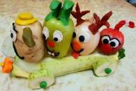
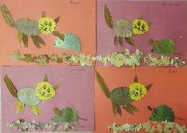
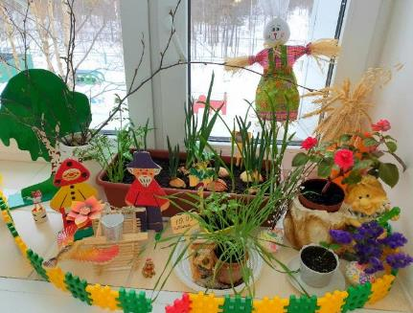
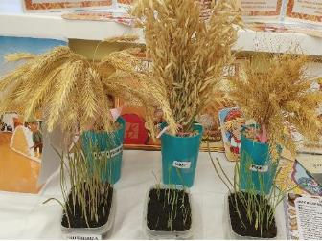
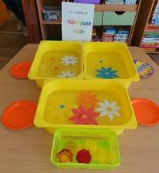
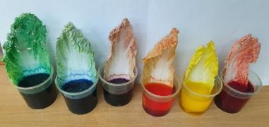
Ознакомление детей с природой в повседневной жизни
Воспитатель знакомит детей с повседневными изменениями природы по сезонам на участке детского сада, организует разнообразные игры с природным материалом - песком, льдом, листьями и т. д.

Slide 9

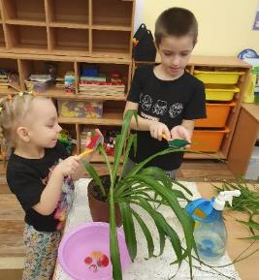
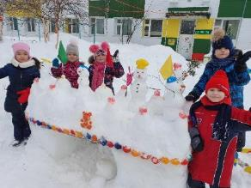
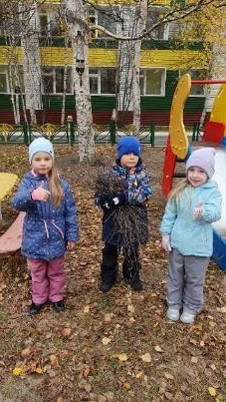
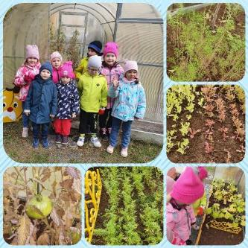
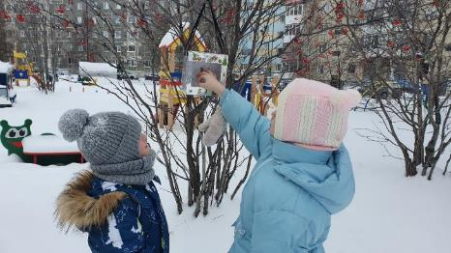
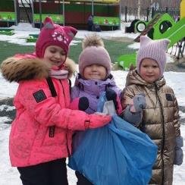
Труд в природе
Труд в природе воспитывает у детей любовь к природе, бережное и заботливое отношение к ней. Трудясь в природе, дошкольники знакомятся со свойствами и качествами, состояниями объектов природы, усваивают способы установления этих свойств.

Slide 10

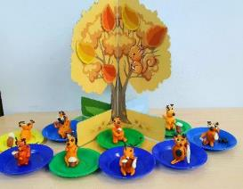
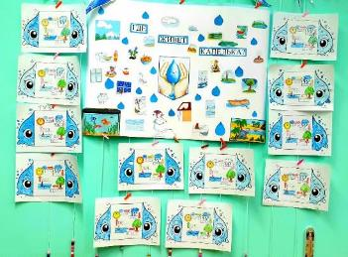

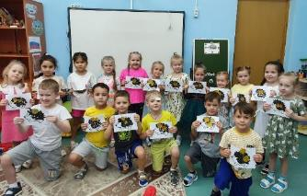
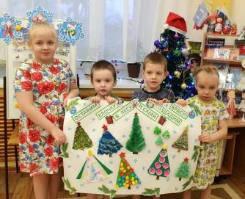
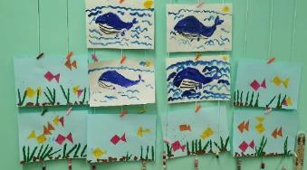
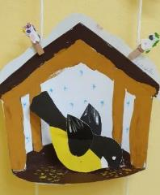
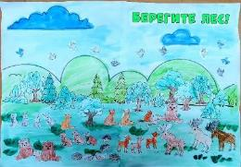
Организация выставок и творческих работ
Выставки по экологии в детском саду носят природоохранный характер, они информативны и познавательны.
На выставках представлены работы детей, детей с родителями, коллективные работы детей в группе.

Slide 11

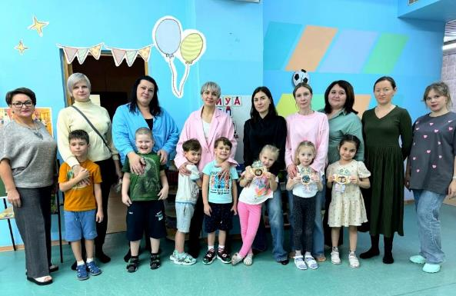
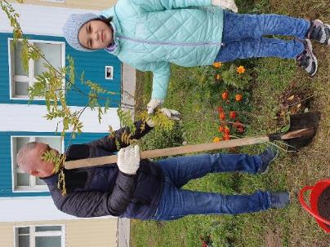
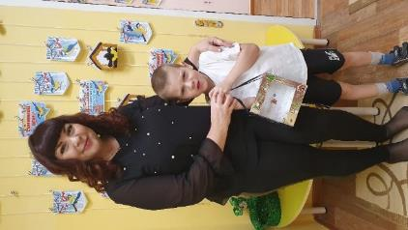
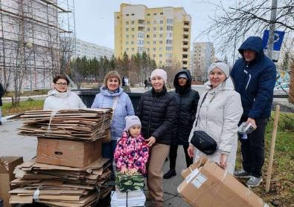
Работа с родителями
Полноценный воспитательный эффект достигается тогда, когда детский сад и семья действуют в одном направлении. Совместно организованные мероприятия не только помогают обеспечить единство и непрерывность педагогического процесса, но и вносят в этот процесс необходимую ребенку особую положительную эмоциональную окраску.

Slide 12

Главные принципы жизни его в гармонии с природой:
1. «Не навреди»
2. «Познавая, не разрушай»
3. «Не бери у природы больше, чем тебе необходимо»
4. «Прежде чем сделать, ответь себе на три вопроса:
•Что я хочу сделать?
•Зачем мне это нужно?
•Кто и что при этом приобретает, а кто и что потеряет?»
5. «Подумай о последствиях!»

Slide 13

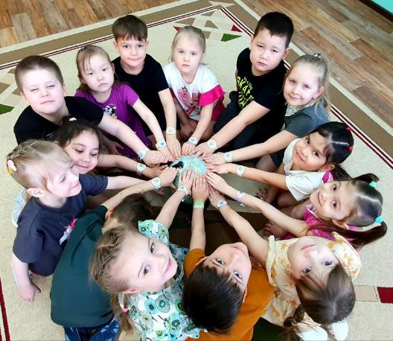
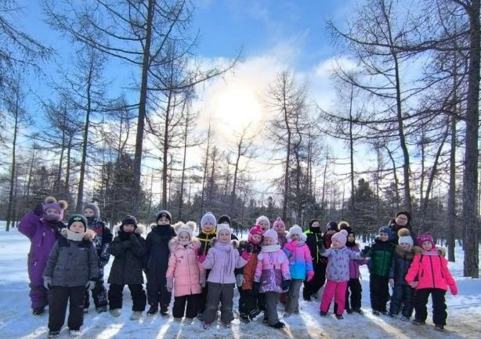
Может быть, дети ещё не могут осмыслить природу как всенародное достояние, пусть они понимают её как сучок, на котором находится гнездо, где живём мы, птенцы природы.
В.А. Сухомлинский

Slide 14
Спасибо за внимание!

